Slide 1
Санкт-Петербургский государственный электротехнический университет «ЛЭТИ» им. В.И. Ульянова (Ленина) Лабораторная работа № 7 Изучение асимметричных протоколов и шифров Студент: _______________ Васильева Ольга , группа 1381 Руководитель:___________ Племянников А.К., доцент каф. ИБ Сант-Петербург 2024

Slide 2
Цель работы и задание
Цель работы:
Приобретение навыков работы с асимметричными протоколами и шифрами: протокол Диффи-Хеллмана, шифр RSA.
Задание:
1. Изучить протокол согласования ключей по шаблонной схеме Diffie-Hellman Key Exchange из CrypTool 2 . Выполнить модификацию схемы для преобразования полученного ключевого материала в симметричный ключ длиной 256 бит. В отчет включить скриншот шаблонной схемы и схему, иллюстрирующую атаку протокола " посредником" для случая, когда только одна уполномоченная сторона создает параметры открытого ключа.
2. Изучить алгоритм асимметричного шифрования RSA по шаблонной схеме RSA Encryption из CrypTool 2. Изменить эту шаблонную схему для проведение атаки коротким сообщением. В качестве сообщения использовать две последние цифры студенческого билета. В отчет включить скриншот шаблонной схемы и схему алгоритма атаки шифровки методом "малого сообщения" 3. Изучить протокол асимметричного шифрования RSA по шаблонной схеме RSA Cipher из CrypTool 2. Изменить эту шаблонную схему для зашифрования и расшифрования симметричного ключа размером 128 бит, полученного из парольной фразы. В качестве парольной фразы использовать Фамилию и две последние цифры студенческого билета. В отчет включить скриншот шаблонной схемы и схему, иллюстрирующую атаку протокола " посредником" .
4.Выполнить атаку на шифр RSA факторизацией модуля, используя CrypTool 1, по указаниям учебно-методического пособия из раздела 7.4
5. Изучить и выполнить имитацию атаки на гибридную систему шифрования , используя CrypTool 1, по указаниям учебно-методического пособия из раздела 7.5

Slide 3
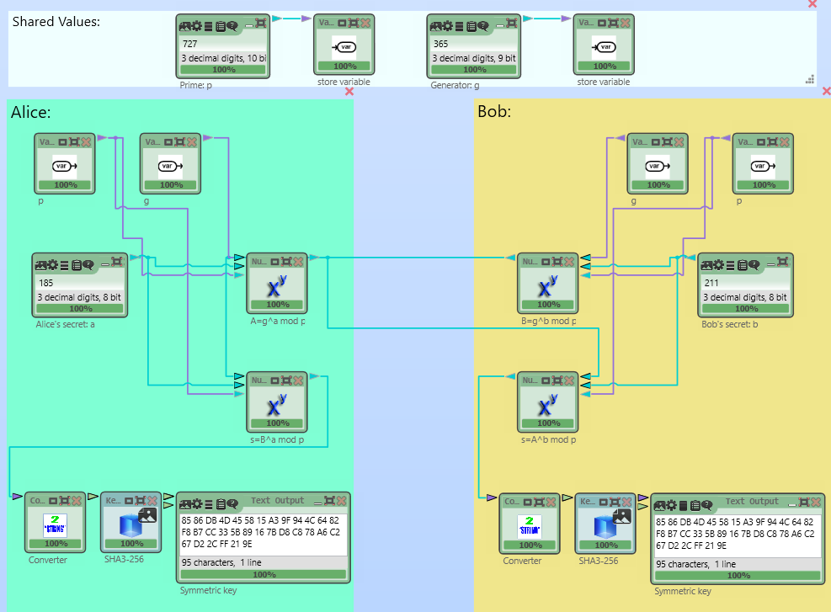
Протокол согласования ключей Диффи-Хеллмана: шаблонная схема для генерации 256-битного ключа

Slide 4
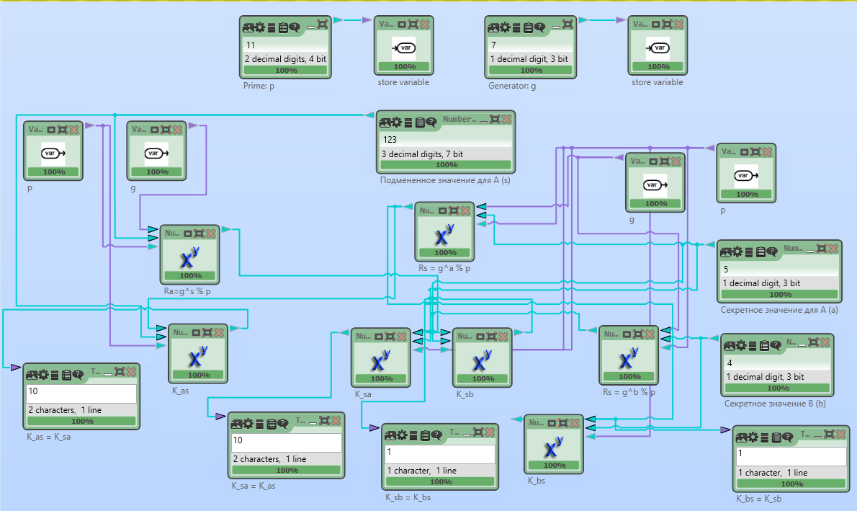
Протокол согласования ключей Диффи Хеллмана: Атака посредника

Slide 5
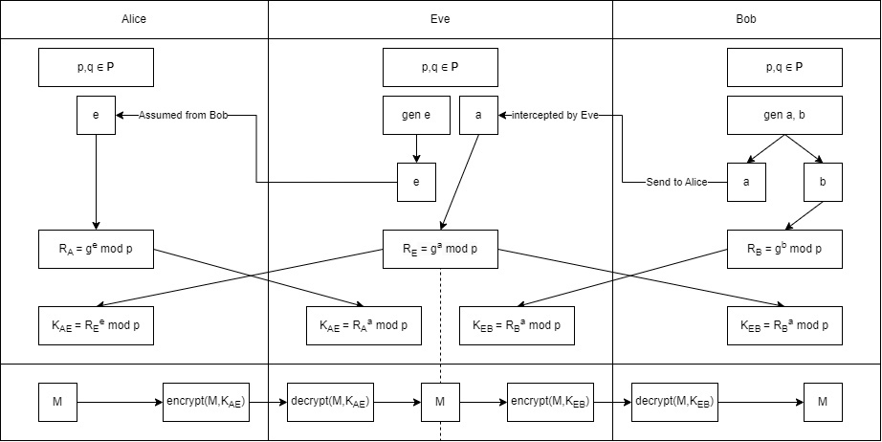
Протокол согласования ключей Диффи-Хеллмана: Атака посредника

Slide 6
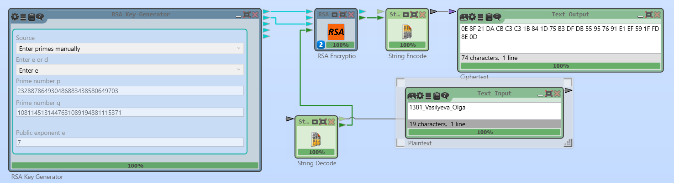
RSA: Шаблонная схема

Slide 7
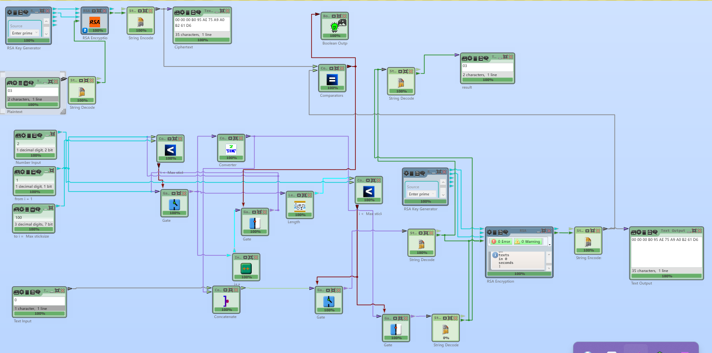
RSA: Атака короткого сообщения

Slide 8
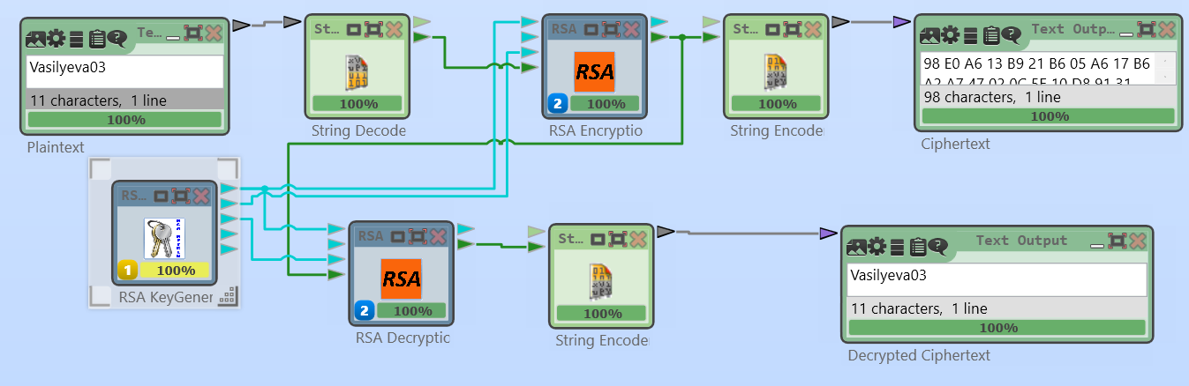
RSA: Шифрование ключа 128 бит

Slide 9
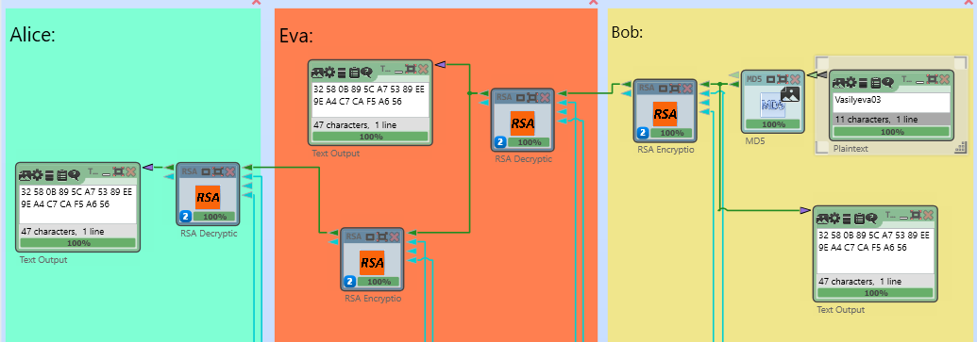
RSA: Атака посредником

Slide 10
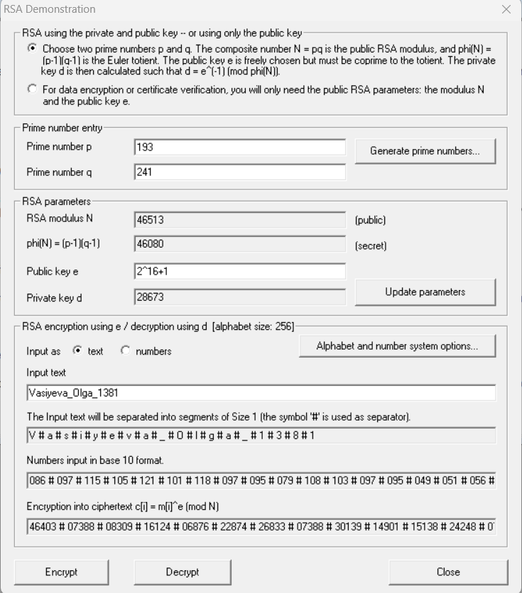
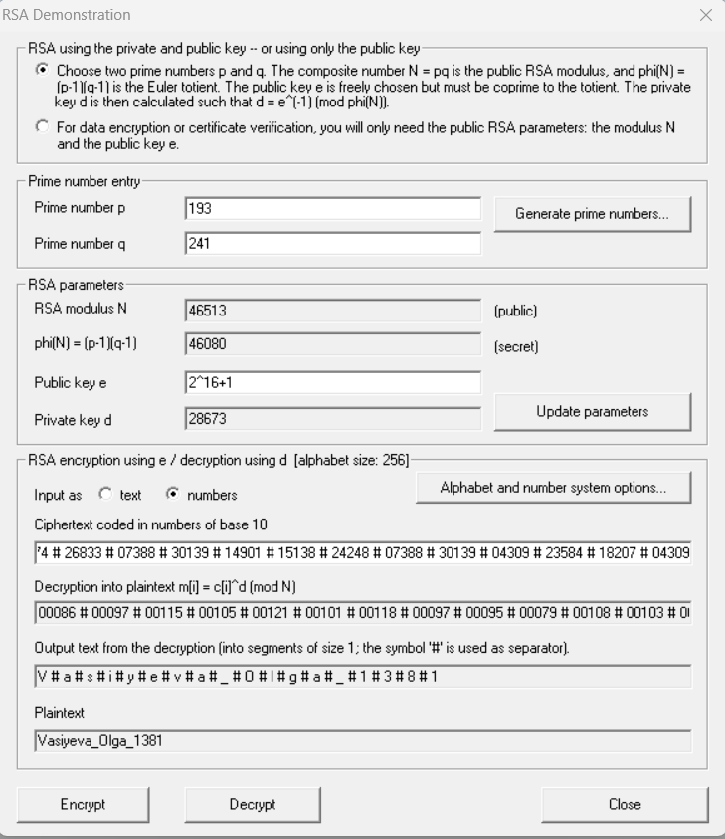
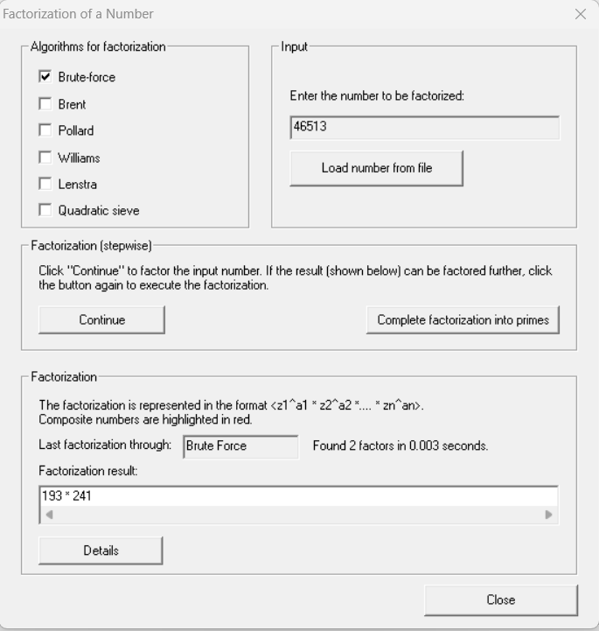
RSA: Атака факторизацией модуля

Slide 11
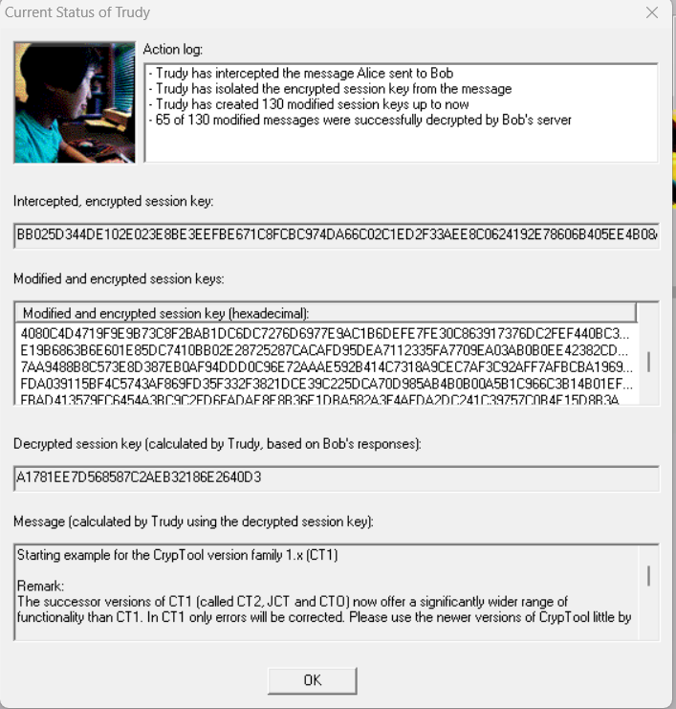
RSA: Имитация атаки на гибридную криптосистему

Slide 12
Заключение
1. Был исследован протокол согласования ключей Диффи-Хеллмана и рассмотрена атака посредником в случае нарушения протокола. На обеих сторонах были получены одинаковые симметричные ключи.
2. Исследован протокол ассиметричного шифрования RSA, была выполнена модификация шаблонной схемы, в результате получена схема для передачи ключа и для атаки посредника.
3. Были рассмотрены атака на короткое сообщение и атака факторизацией модуля на RSA.
4. Была проведена имитация атаки по побочному каналу на гибридную криптосистему.

